Slide 1
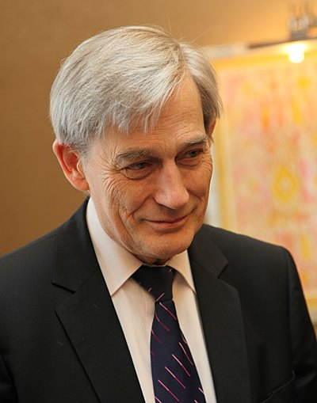
Фонд содействия развитию малых форм предприятий в научно-технической сфере
(Фонд Бортника)
Фонд содействия развитию малых форм предприятий в научно-технической сфере – государственная некоммерческая организация в форме федерального государственного бюджетного учреждения, образованная в соответствии с постановлением Правительства Российской Федерации от 3 февраля 1994 г. №65
Основателем Фонда является Бортник Иван Михайлович. Советник генерального директора, доктор технических наук, профессор.
В 80-е годы – первый зам. Председателя ГКНТ СССР, в 1992-1993гг. – зам. Министра науки, высшей школы и технической политики РФ.

Slide 2
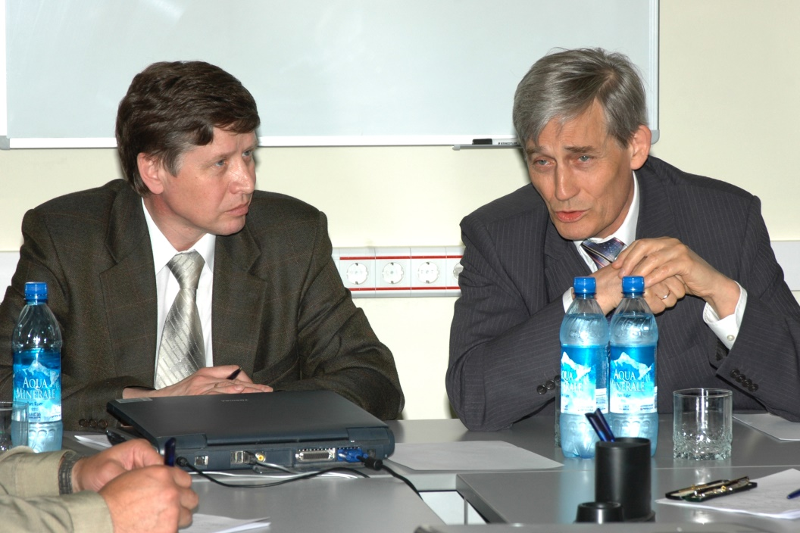
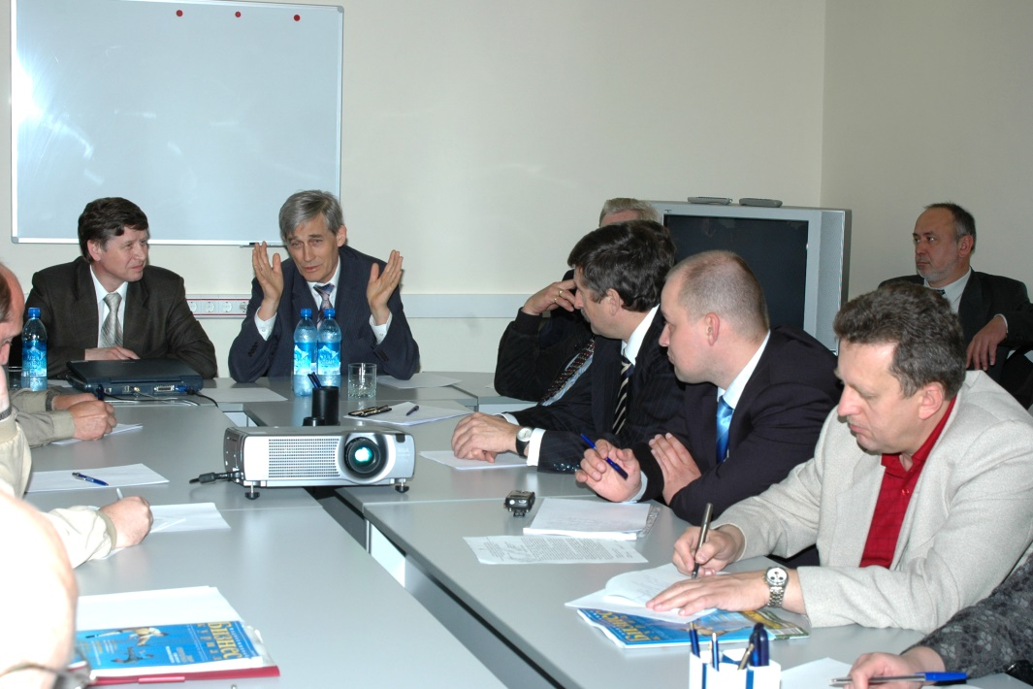
Фонд содействия развитию малых форм предприятий в научно-технической сфере
(Фонд Бортника)
Семинар по финансированию проектов инновационных компаний – претендентов на статус резидента особой экономической зоны технико-внедренческого типа с участием руководителя Фонда И.М. Бортника был проведен в Торгово-промышленной палате города Дубны в июне 2006 года.

Slide 3
ПРОГРАММЫ ФОНДА
Фонд реализует программы инновационного развития, направленные на создание новых и развитие действующих высокотехнологичных компаний, коммерциализацию результатов научно-технической деятельности.

Slide 4
ПРОГРАММЫ ФОНДА

Slide 5
Направления поддержки
ИТ
Медицина будущего
Материалы
Приборы
Био
ПРОГРАММЫ ФОНДА
КАК СТАТЬ УЧАСТНИКОМ ПРОГРАММЫ.

Slide 6
ПРОГРАММА «СТАРТ»
Финансирование стартапов
до 9 млн рублей на 3 этапа.
Более 19 тысяч участников
Более 5000 созданных стартапов
Прием заявок осуществляется постоянно
Фокусные тематики
Программное обеспечение
Прибор/устройство
Продукт/материал
Технология
ПРОГРАММЫ ФОНДА
Программа «Старт» в первую очередь ориентирована на инициативных научных работников, желающих на основе своих инновационных идей создать устойчиво работающий бизнес.
В первый год Фонд выделяет средства на выполнение НИОКР и контролирует, получены ли какие-либо результаты по их итогам. Со второго года Фонд осуществляет финансирование на паритетной основе, то есть малое инновационное предприятие должно привлечь внебюджетные источники финансирования или вложить собственные средства, если начата реализация продукции.

Slide 7
ПРОГРАММА «РАЗВИТИЕ»
ГРАНТЫ ДО 15 МЛН. РУБЛЕЙ
Направления поддержки
Медицина
Новые производственные технологии
Новые материалы
Социально-ориентированные проекты
ПРОГРАММЫ ФОНДА
Финансирование действующих предприятий, ощущающих необходимость проведения дополнительных НИОКР в целях повышения эффективности деятельности путем диверсификации своего производства или снижения издержек за счет внедрения новых технических решений. В результате реализации проекта помимо выполнения НИОКР должны быть созданы высокопроизводительные рабочие места, а разработанная продукция должна быть выведена на рынок.

Slide 8
ПРОГРАММА «РАЗВИТИЕ»
ПОДПРОГРАММА «МОСТ»
Модернизация образования современными технологиями
ГРАНТЫ ДО 15 МЛН. РУБЛЕЙ
Цель подпрограммы «МОСТ» — поддержка проектов по разработке оборудования, программного обеспечения и материалов, направленных на формирование комфортной безопасной развивающей образовательной среды; способствующих сохранению физического и психического здоровья учащихся; предлагающих учителям новые возможности изложения учебного материала.
Поддержку Фонда получили проекты, призванные модернизировать инфраструктуру и оснащение современных школ. В числе разработок информационные системы поддержки образовательного процесса и контроля качества питания, трансформируемая учебная мебель, мобильные устройства для подзарядки и хранения ноутбуков, оснащение для комнат психологической разгрузки
ПРОГРАММЫ ФОНДА

Slide 9
ПОДПРОГРАММА «СОПРовождение»
Поддержка высокотехнологичных проектов в социальной сфере
ГРАНТЫ ДО 15 МЛН. РУБЛЕЙ
ПРОГРАММЫ ФОНДА
Цели - улучшение качества жизни пожилых граждан, инвалидов, маломобильных и иных социально-незащищенных групп населения.
Участниками подпрограммы являются субъекты МП, действующие не менее 2 лет (на дату подачи заявки на участие в конкурсе).
Гранты предоставляются в форме субсидий на финансовое обеспечение выполнения НИОКР в рамках реализации инновационных проектов по разработке и освоению новых видов социально-ориентированной наукоемкой продукции при условии софинансирования из собственных и (или) привлеченных средств третьих лиц в размере не менее 30% от суммы гранта.

Slide 10
ПРОГРАММА «ИНТЕРНАЦИОНАЛИЗАЦИЯ»
Содействие международному сотрудничеству, поддержка проектов по разработке несырьевой экспортно-ориентированной продукции
Гранты до 15 млн. руб. при условии 50% софинансирования из внебюджетных источников
ПРОГРАММЫ ФОНДА
ПОДПРОГРАММЫ
Конкурс «Экспорт»
Российско-германское сотрудничество
Российско-финское сотрудничество
Российско-французское сотрудничество
Российско-американское сотрудничество
Проект ERA-IB
Проект IraSME
Проект EuroTransBio
Проект M-ERA

Slide 11
ПРОГРАММЫ ФОНДА
КОНКУРС «ЭКСПОРТ»
Конкурс «Экспорт» ориентирован на поддержку развитых предприятий, которые имеют опыт продаж наукоемкой продукции за рубежом, и нуждаются в проведении дополнительных НИОКР, позволяющих расширить продуктовую линейку экспортно-ориентированной продукции для удержания или увеличения доли присутствия на конкурентоспособном зарубежном рынке.

Slide 12
ПРОГРАММЫ ФОНДА
В НАСТОЯЩЕЕ ВРЕМЯ ИДЕТ ПРИЕМ ЗАЯВОК НА УЧАСТИЕ:
В ПРОГРАММЕ МЕЖДУНАРОДНОГО СОТРУДНИЧЕСТВА СО СТРАНАМИ БРИКС - до 31 августа 2016г.
В РОССИЙСКО-ИСПАНСКОЙ ПРОГРАММЕ МЕЖДУНАРОДНОГО СОТРУДНИЧЕСТВА - до 19 июля 2016г.

Slide 13
ПРОГРАММА «КОММЕРЦИАЛИЗАЦИЯ»
ГРАНТЫ ДО 15 МЛН. РУБЛЕЙ
Гранты предоставляются при условии 100% софинансирования из собственных и (или) привлеченных средств третьих лиц.
Предприятия должны иметь свою научно-техническую и финансовую историю, занимать свою нишу на рынке. Особое внимание уделяется предприятиям, наиболее перспективным в плане импортозамещения и наращивания внутреннего спроса.
В основе проекта должен лежать квалифицированный конъюнктурный анализ рынка и хорошо проработанный бизнес-план. Проекты должны содержать четко изложенную научно-техническую составляющую, базирующуюся на интеллектуальной собственности, принадлежащей малому предприятию-заявителю.
ПРОГРАММЫ ФОНДА

Slide 14
ПРОГРАММА «КООПЕРАЦИЯ»
ГРАНТЫ ДО 20 МЛН. РУБЛЕЙ
Срок выполнения проектов –
до 24 месяцев
ПРОГРАММЫ ФОНДА
Целью Программы является использование потенциала сектора малого наукоемкого предпринимательства для развития продуктовых линеек крупных компаний (далее – Инициаторов Проекта), создания новых и обновления существующих производств на базе инновационных, в том числе не имеющих аналогов, технологий.
Программа носит постоянный характер. Заявки рассматриваются регулярно.

Slide 15
ПРОГРАММА «КООПЕРАЦИЯ»
ГРАНТЫ ДО 20 МЛН. РУБЛЕЙ
Срок выполнения проектов –
до 24 месяцев
Предполагается два основных сценария кооперации малых и крупных предприятий:
1) разработка МИП новой продукции, производство и реализация которой гарантируется на условиях покупки прав, лицензирования, отчисления роялти и т.д., крупным предприятием на базе своих мощностей и через свои сбытовые каналы;
2) разработка МИП новой технологии или продукции в интересах крупного предприятия, гарантирующего по завершении НИОКР приобретение и применение в рамках своего производственного цикла данного типа продукции или технологии, использование которых позволит крупному предприятию модернизировать производство и нарастить объём выпуска и реализации.
ПРОГРАММЫ ФОНДА

Slide 16
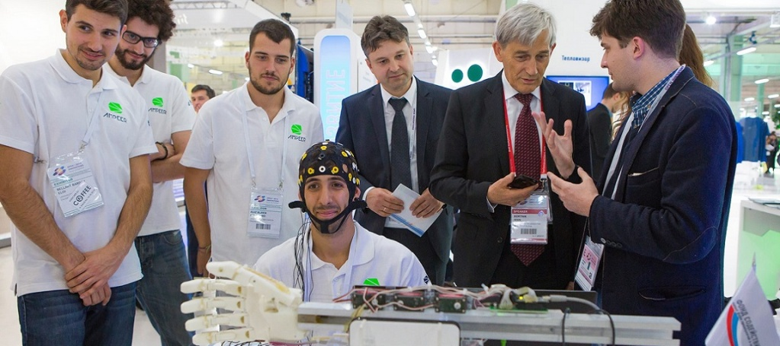
Фонд содействия развитию малых форм предприятий в научно-технической сфере
(Фонд Бортника)
Сайт Фонда - http://www.fasie.ru/

